Slide 1


Attività di informazione partecipazione ai sensi del titolo II capo V della L.R. 65/2014
AVVISO Pubblico finalizzato alla formazione del Piano Operativo Comunale – art. 95 LR 65/2014
Percorso di informazione e partecipazione:
INCONTRO PUBBLICO CON LA CITTADINANZA
Mercoledì 2 Novembre 2022 ore 18.00
Aula Magna Scuola Moretti di Putignano, Via Padre Leonardo Ximenes 4
Riglione, Oratoio, Putignano, Ospedaletto, Montacchiello, Coltano
Verso il Piano Operativo Comunale:
l’Avviso Pubblico come strumento di partecipazione e di «progettualità» dal basso
1. PERCHE’ INFORMARE E PARTECIPARE
PARTECIPANO:
2. CHE COSA E’ L’AVVISO PUBBLICO
Amministratori del Comune di Pisa
Dirigente D10 : Ing. Daisy Ricci
Responsabile del procedimento:
arch. Sandro Ciabatti.
3. L’AVVISO PUBBLICO DEL COMUNE DI PISA
4. IL DOCUMENTO GUIDA
Garante dell’informazione e partecipazione: dott.ssa Valeria Pagni

Slide 2
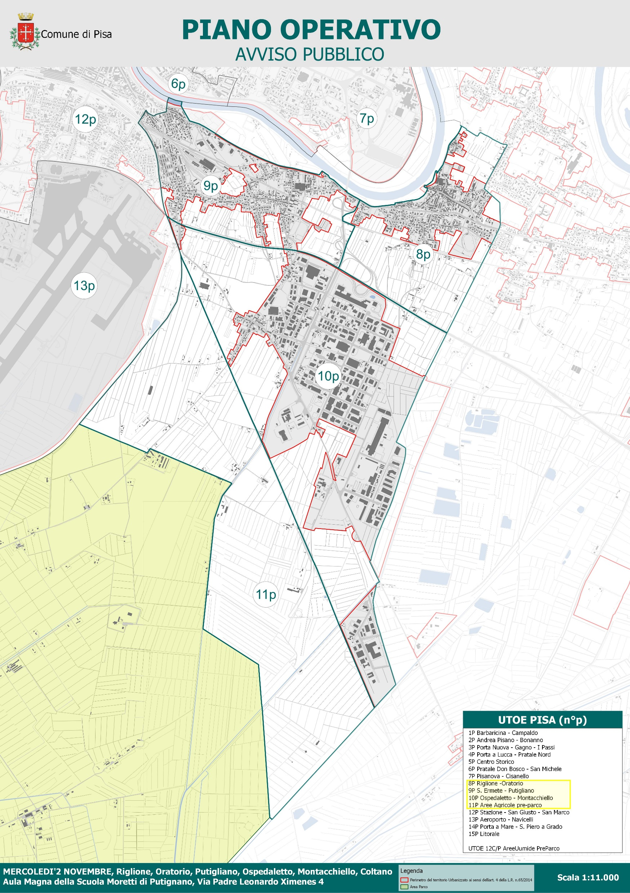
Attività di informazione partecipazione ai sensi del titolo II capo V della L.R. 65/2014
AVVISO Pubblico finalizzato alla formazione del Piano Operativo Comunale – art. 95 LR 65/2014
UTOE 8, 9 (parte), 10, 11.
1. PERCHE’ INFORMARE E PARTECIPARE

Slide 3

Attività di informazione partecipazione ai sensi del titolo II capo V della L.R. 65/2014
AVVISO Pubblico finalizzato alla formazione del Piano Operativo Comunale – art. 95 LR 65/2014
1. PERCHE’ INFORMARE E PARTECIPARE

Slide 4

Attività di informazione partecipazione ai sensi del titolo II capo V della L.R. 65/2014
AVVISO Pubblico finalizzato alla formazione del Piano Operativo Comunale – art. 95 LR 65/2014
Il Comune di Pisa, attraverso il Piano Operativo Comunale, mette in opera le strategie e le azioni definite dal Piano Strutturale Intercomunale promuovendo e stimolando forme di partecipazione e di progettualità «dal basso» attraverso lo strumento dell’Avviso Pubblico.
INFORMARE E PARTECIPARE : PERCHE’?
INFATTI
Con il Piano Operativo si dà forma concreta alle scelte strategiche del Piano Strutturale Intercomunale nel rispetto delle regole per la tutela, di valorizzazione e di sviluppo dell'intero territorio comunale fissate da quest’ultimo.
Il futuro Piano Operativo Comunale deciderà l’assetto urbanistico futuro della città pianificando il territorio con ricadute importanti sugli interessi dei singoli cittadini e di coloro che hanno un rapporto d’uso con quest’ultimo.
QUINDI
In conformità con la legge il Comune di Pisa ha nominato il GARANTE DELL’INFORMAZIONE E PARTECIPAZIONE (dottoressa Valeria Pagni) che rappresenta l’organo di garanzia con la funzione di assicurare un’informazione adeguata e una partecipazione consona in ordine alle scelte di governo del territorio.

Slide 5

Attività di informazione partecipazione ai sensi del titolo II capo V della L.R. 65/2014
AVVISO Pubblico finalizzato alla formazione del Piano Operativo Comunale – art. 95 LR 65/2014
Perché è un obbligo previsto dalle legge regionale 65/2014 quando si compiono scelte che incidono sul futuro della città e del territorio
INFATTI
INFORMARE E PARTECIPARE : PERCHE’?
Art. 37 LR 65/2014 stabilisce che i risultati delle attività di informazione e partecipazione poste in essere nell’ambito dei procedimenti di formazione degli atti di governo del territorio contribuiscono alla definizione dei contenuti degli strumenti di pianificazione territoriale e urbanistica, secondo le determinazioni motivatamente assunte dall’amministrazione procedente
QUINDI
attraverso gli strumenti e le attività di informazione e partecipazione, tutti i soggetti singoli o in gruppo, pubblici o privati, portatori di interessi concorrono alla formazione degli atti di governo del territorio.
Queste attività non possono, né mancare, né essere inadeguate rispetto al procedimento di pianificazione avviato e l’amministrazione competente ne deve tener conto in tutte le fasi di progettazione, fornendo adeguate motivazioni sul recepimento egli esiti delle medesime attività.

Slide 6

Attività di informazione partecipazione ai sensi del titolo II capo V della L.R. 65/2014
AVVISO Pubblico finalizzato alla formazione del Piano Operativo Comunale – art. 95 LR 65/2014
2. CHE COSA E’ L’AVVISO PUBBLICO

Slide 7
Attività di informazione partecipazione ai sensi del titolo II capo V della L.R. 65/2014
AVVISO Pubblico finalizzato alla formazione del Piano Operativo Comunale – art. 95 LR 65/2014
L’avviso pubblico per la manifestazione di interesse è uno strumento partecipativo previsto dalla Legge Regionale n. 65/2014 per il Governo del Territorio e da specifico regolamento attuativo, finalizzato a far emergere dal territorio necessità, bisogni, interessi e a soddisfarli attraverso strumenti urbanistici orientati alla condivisione delle scelte e alla sostenibilità.
I principali riferimenti normativi sono i seguenti:
ARTICOLO 95 comma 8 LR n. 65/2014
CHE COSA E’ L’AVVISO PUBBLICO ?
Le previsioni di cui al comma 3, (nuove edificazioni, piani attuativi, piani convenzionati…) sono dimensionate sulla base del quadro previsionale strategico per i cinque anni successivi alla loro approvazione nel rispetto delle dimensioni massime sostenibili dei nuovi insediamenti e delle nuove funzioni di cui all'articolo 92, comma 4, lettera c).
Ai fini della definizione del dimensionamento quinquennale e dei contenuti previsionali del piano operativo, o parti di esso, i comuni possono pubblicare un avviso sui propri siti istituzionali, invitando i soggetti interessati, pubblici e privati, a presentare proposte o progetti finalizzati all’attuazione degli obiettivi ed indirizzi strategici del piano strutturale.

Slide 8
Attività di informazione partecipazione ai sensi del titolo II capo V della L.R. 65/2014
AVVISO Pubblico finalizzato alla formazione del Piano Operativo Comunale – art. 95 LR 65/2014
ARTICOLO 13 REGOLAMENTO REGIONALE 32/R (DPGR 5 luglio 2017)
  I comuni che, ai fini della definizione del dimensionamento quinquennale e dei contenuti previsionali del piano operativo, procedano ai sensi dell’articolo 95, comma 8, della l.r. 65/2014, mediante pubblico avviso, alla raccolta di proposte o progetti finalizzati all'attuazione degli obiettivi ed indirizzi strategici del piano strutturale, danno atto nel provvedimento di adozione del piano operativo delle valutazioni effettuate sulle proposte pervenute.
Tali valutazioni attengono prioritariamente:
alla coerenza delle proposte con i contenuti e con il dimensionamento del piano strutturale
alla qualità urbanistica e alla fattibilità degli interventi proposti, dal punto di vista tecnico ed economico;
ai tempi di realizzazione previsti;
ai benefici pubblici contenuti nelle singole proposte;
agli obblighi che gli interessa ti si impegnano ad assumere a garanzia della corretta e della completa realizzazione degli interventi proposti.
2. La presentazione delle proposte e dei progetti a seguito del pubblico avviso di cui al presente articolo ha esclusivamente valore consultivo e non vincola, in alcun modo, la definizione dei contenuti del piano operativo da parte del comune competente.
CHE COSA E’ L’AVVISO PUBBLICO ?

Slide 9
Attività di informazione partecipazione ai sensi del titolo II capo V della L.R. 65/2014
AVVISO Pubblico finalizzato alla formazione del Piano Operativo Comunale – art. 95 LR 65/2014
3. L’AVVISO PUBBLICO DEL COMUNE DI PISA

Slide 10

Attività di informazione partecipazione ai sensi del titolo II capo V della L.R. 65/2014
AVVISO Pubblico finalizzato alla formazione del Piano Operativo Comunale – art. 95 LR 65/2014
L’avviso pubblico del Comune di Pisa (Det. Dir. n.1565 del 4/10/22)
Stabilisce:
I requisiti e i caratteri fondamentali delle proposte
L’AVVISO PUBBLICO DEL COMUNE DI PISA
I termini per la presentazione delle proposte
I casi di esclusione delle proposte
Informazioni generali per la presentazione delle manifestazioni di interesse
Fornisce:
Una guida «tecnica» di supporto alla formulazione delle proposte (documento «Indicazioni, criteri e direttive per la redazione del Piano Operativo Comunale»)
Contiene:

Slide 11
Attività di informazione partecipazione ai sensi del titolo II capo V della L.R. 65/2014
AVVISO Pubblico finalizzato alla formazione del Piano Operativo Comunale – art. 95 LR 65/2014
I requisiti e i caratteri fondamentali delle proposte
può presentare la manifestazione di interesse/contributo qualunque soggetto, pubblico o privato.
la manifestazione di interesse o contributo alla redazione del Piano Operativo potrà avere ad oggetto una proposta di carattere generale di pianificazione urbanistica o proposte progettuali specifiche su fabbricati purchè finalizzati all’attuazione degli obiettivi strategici del PSI
Costituiscono requisiti essenziali per la presentazione delle istanze:
La coerenza della proposta con gli obiettivi e le strategie delle UTOE;
Il rispetto delle prescrizioni del PIT/PPR;
La compatibilità della proposta rispetto al dimensionamento dell’UTOE di riferimento
L’AVVISO PUBBLICO DEL COMUNE DI PISA
non sarà riconosciuto alcun compenso all’estensore della proposta, ancorché di contenuto professionale, né potrà rivendicare diritti di proprietà sull'eventuale elaborato;
la proposta pervenuta inoltre non darà seguito ad alcuna forma di approvazione o risposta relativa alle istanze presentate;
il procedimento dell’Avviso Pubblico ha funzione meramente esplorativa e pertanto non vincola in alcun modo l’Amministrazione Comunale nella definizione dei contenuti del Piano Operativo
le proposte che perverranno […..], avranno carattere meramente consultivo ed è riservata all'Amministrazione Comunale ogni più ampia facoltà di acquisire, modificare, rielaborare, divulgare, pubblicare e riprodurre quanto pervenuto

Slide 12
Attività di informazione partecipazione ai sensi del titolo II capo V della L.R. 65/2014
AVVISO Pubblico finalizzato alla formazione del Piano Operativo Comunale – art. 95 LR 65/2014
I termini per la presentazione delle proposte
La proposta dovrà essere trasmessa entro il giorno 31/12/2022 all’indirizzo di posta elettronica certificata PEC: comune.pisa@postacert.toscana.it indicando come oggetto “Avviso Pubblico: contributo Piano Operativo”.
L’AVVISO PUBBLICO DEL COMUNE DI PISA
I soggetti sprovvisti di pec potranno presentare la proposta cartacea, mediante consegna a mano o tramite posta ordinaria all'Ufficio URP del Comune di Pisa, presso la sede comunale posta in Pisa, Lungarno Galilei n. 43 con il seguente orario di apertura al pubblico:
da lunedì a venerdì: 8.30 – 12.30
martedì e giovedì: 15.00 – 17.00
I casi di esclusione delle proposte
Non verranno prese in considerazione precedenti richieste e contributi inoltrati e pervenuti prima della pubblicazione del presente avviso pubblico. [….]
Non verranno altresì prese in considerazione le proposte incomplete dei minimi requisiti atti ad individuare e comprendere la proposta presentata e le istanze non conformi alla normativa vigente ed ai disposti della pianificazione urbanistica sovraordinata.

Slide 13
Attività di informazione partecipazione ai sensi del titolo II capo V della L.R. 65/2014
AVVISO Pubblico finalizzato alla formazione del Piano Operativo Comunale – art. 95 LR 65/2014
Informazioni generali per la presentazione
Informazioni e chiarimenti possono essere richiesti contattando il settore Area Vasta e Paesaggio e il Garante dell’Informazione e della Partecipazione scrivendo ai seguenti indirizzi di posta elettronica:
s.ciabatti@comune.pisa.it
garantedellacomunicazione@comune.pisa.it
L’AVVISO PUBBLICO DEL COMUNE DI PISA
L’avviso Pubblico unitamente al documento “Indicazioni, criteri e direttive per la redazione del Piano Operativo”, sono consultabili sul sito del Comune di Pisa, al seguente indirizzo: https://www.comune.pisa.it/it/ufficio/avviso-pubblico-1 e nella sezione curata dal Garante https://www.comune.pisa.it/it/ufficio/piano-operativo-comunale-poc sono disponibili le presentazioni legate al calendario del ciclo di assemblee.
Ogni documento relativo agli strumenti urbanistici vigenti potrà essere reperito sempre sul sito del Comune nelle sezioni appositamente dedicate.
Ai sensi della L. 241/90, Responsabile del presente Procedimento è l’arch. Sandro Ciabatti
mail: s.ciabatti@comune.pisa.it.

Slide 14
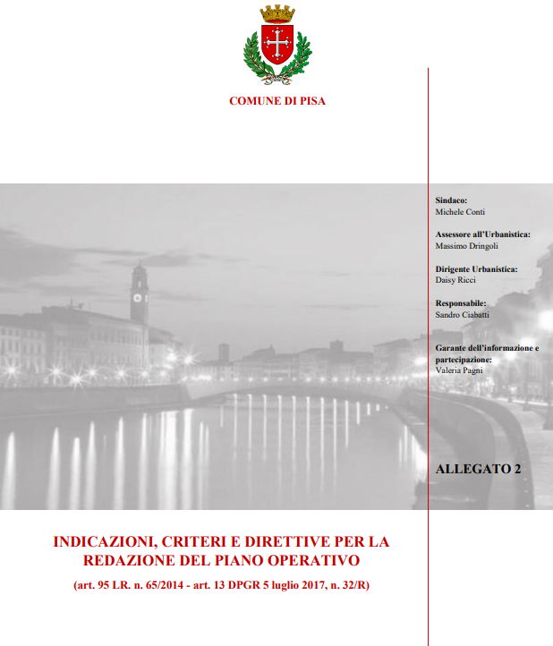
Attività di informazione partecipazione ai sensi del titolo II capo V della L.R. 65/2014
AVVISO Pubblico finalizzato alla formazione del Piano Operativo Comunale – art. 95 LR 65/2014
4. IL DOCUMENTO GUIDA
«Indicazioni, criteri e direttive per la redazione del Piano Operativo Comunale» Comunale
ha lo scopo di riassumere ed evidenziare gli obiettivi, le strategie del Piano Strutturale Intercomunale oltre a comporre il quadro degli indirizzi rivolti al Piano Operativo al fine di orientare le proposte da valutare nell’ambito del processo di formazione la formazione del P.O.
si pone come un ulteriore strumento per diffondere la conoscenza dei contenuti del Piano Strutturale Intercomunale, sulla base del quale poter misurare la fattibilità tecnica e la sostenibilità economica di proposte nel primo quinquennio di validità del Piano Operativo.
vuole costituire un ausilio ad una prima fase di partecipazione per guidare l’Amministrazione Comunale nelle scelte operative di una pianificazione urbanistica che prenda le mosse dalle reali e contingenti esigenze del territorio.

Slide 15
Attività di informazione partecipazione ai sensi del titolo II capo V della L.R. 65/2014
AVVISO Pubblico finalizzato alla formazione del Piano Operativo Comunale – art. 95 LR 65/2014
ART. 57 Disciplina di Piano
3
OBIETTIVI SPECIFICI
1a
3 Strategie/azioni
Valorizzare la risorse di rango e le capacità dei due territori per rafforzarne la competitività in una dimensione di sviluppo internazionale in un quadro sostenibilità ambientale ed economica.
1b
1
5 Strategie/azioni
1c
3 Strategie/azioni
2a
3 Strategie/azioni
IL DOCUMENTO GUIDA: LA FILIERA STRATEGICA DEL PSI
3
OBIETTIVI SPECIFICI
Mettere a sistema i valori, le eccellenze e le opportunità presenti sul territorio in un quadro sostenibilità ambientale ed economica.
2b
10 Strategie/azioni
2
2c
7 Strategie/azioni
3a
4 Strategie/azioni
Attuare una programmazione territoriale ed urbanistica coordinata fondata sul riequilibrio, la tutela del paesaggio e delle risorse ambientali, il contenimento del consumo di suolo e il governo dei rischi.
3b
5
OBIETTIVI SPECIFICI
5 Strategie/azioni
3
3c
3 Strategie/azioni
3d
4 Strategie/azioni
3e
6 Strategie/azioni

Slide 16
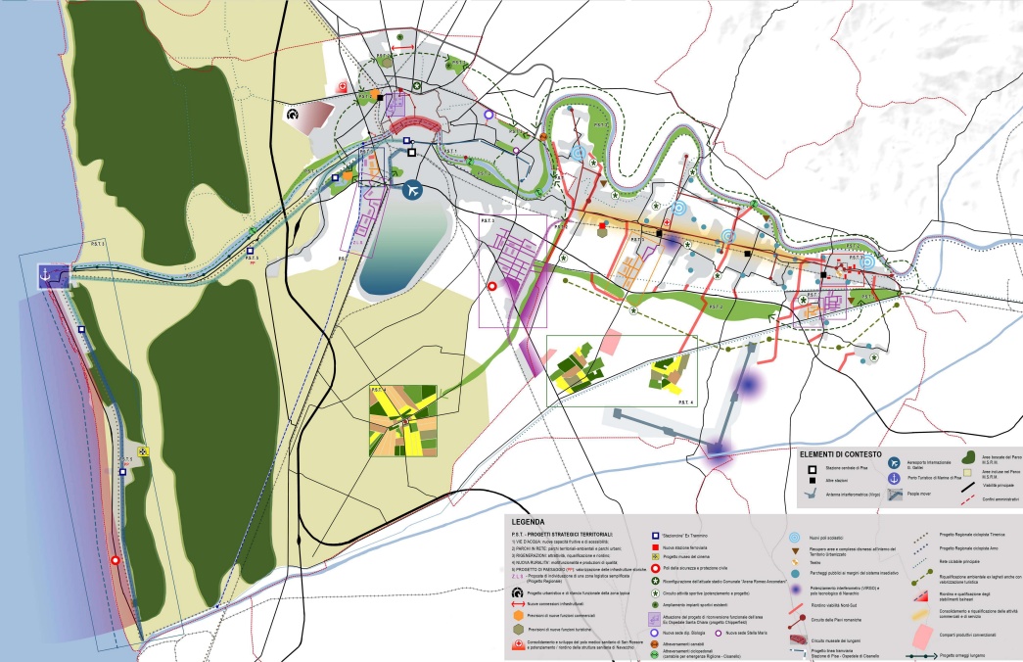
Attività di informazione partecipazione ai sensi del titolo II capo V della L.R. 65/2014
AVVISO Pubblico finalizzato alla formazione del Piano Operativo Comunale – art. 95 LR 65/2014
ART. 58 Disciplina di Piano
RIGENERAZIONI: Attrattività, riqualificazione, riordino.
3
1
VIE D’ACQUA: Nuove capacità fruitive e di accessibilità
4
NUOVA RURALITA’: Multifunzionalità e produzioni di qualità.
PARCHI IN RETE: Parchi territoriali-ambientali e parchi urbani.
2
PROGETTI DI PAESAGGIO: Valorizzazione infrastrutture storiche.
5
IL DOCUMENTO GUIDA: I PROGETTI STRATEGICI TERRITORIALI

Slide 17
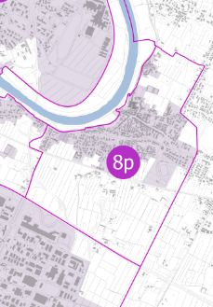
Attività di informazione partecipazione ai sensi del titolo II capo V della L.R. 65/2014
AVVISO Pubblico finalizzato alla formazione del Piano Operativo Comunale – art. 95 LR 65/2014
UTOE 8P. Riglione-Oratoio: IL PERIMETRO DEL TERRITORIO URBANIZZATO
IL DOCUMENTO GUIDA: LA DISCIPLINA DELL’UTOE

Slide 18
Attività di informazione partecipazione ai sensi del titolo II capo V della L.R. 65/2014
AVVISO Pubblico finalizzato alla formazione del Piano Operativo Comunale – art. 95 LR 65/2014
GLI OBIETTIVI DELL’UTOE 8P
IL DOCUMENTO GUIDA: LA DISCIPLINA DELL’UTOE

Slide 19
Attività di informazione partecipazione ai sensi del titolo II capo V della L.R. 65/2014
AVVISO Pubblico finalizzato alla formazione del Piano Operativo Comunale – art. 95 LR 65/2014
IL DIMENSIONAMENTO DELL’UTOE 8P.
Categorie funzionali | Dimensionamento Previsioni interne al perimetro del territorio urbanizzato |  |  | Dimensionamento Previsioni esterne al perimetro del territorio urbanizzato
 | Nuova edificazione | Riuso | Totale | nuova edificazione subordinata a conferenza art. 25 LR 65/2014 | nuova edificazione non subordinata a conferenza art. 25 LR 65/2014 | Riuso
Residenziale | 5.000 MQ SUL | 3.000 MQ SUL | 8.000 MQ SUL
Industriale/artigianale
Commerciale al dettaglio | 2.000 MQ SUL | 2.000 MQ SUL | 4.000 MQ SUL
Turistico - ricettiva | 1.500 MQ SUL |  | 1.500 MQ SUL
Direzionale e di servizio | 2.000 MQ SUL |  | 2.000 MQ SUL
Commerciale all’ingrosso e depositi
TOTALE | 10.500 MQ SUL | 5.000 MQ SUL
IL DOCUMENTO GUIDA: LA DISCIPLINA DELL’UTOE

Slide 20
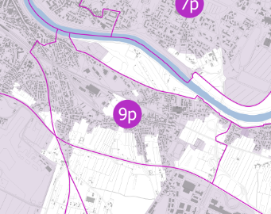
Attività di informazione partecipazione ai sensi del titolo II capo V della L.R. 65/2014
AVVISO Pubblico finalizzato alla formazione del Piano Operativo Comunale – art. 95 LR 65/2014
UTOE 9P. Putignano - S.Ermete (parte) : IL PERIMETRO DEL TERRITORIO URBANIZZATO
IL DOCUMENTO GUIDA: LA DISCIPLINA DELL’UTOE

Slide 21
Attività di informazione partecipazione ai sensi del titolo II capo V della L.R. 65/2014
AVVISO Pubblico finalizzato alla formazione del Piano Operativo Comunale – art. 95 LR 65/2014
GLI OBIETTIVI DELL’UTOE 9P (parte)
Obiettivi di qualità, strategie, azioni riferite al sistema insediativo all’interno del TU. | Obiettivi di qualità, strategie, azioni riferite al Territorio Rurale.
riorganizzare il sistema degli spazi di sosta prevedendo un incremento della dotazione complessiva dei parcheggi; riordinare le aree dismesse lungo la Tosco Romagnola riqualificandole con progetti di rigenerazione urbana e di qualificazione in termini di servizi; completare gli interventi di riqualificazione degli insediamenti popolari di S. Ermete. | preservare parte degli spazi rurali liberi compresi all’interno dell’abitato di Putignano ai margini delle infrastrutture stradali e ferroviarie da destinare prevalentemente a forme di agricoltura amatoriale ovvero a spazi per la fruizione collettiva.
IL DOCUMENTO GUIDA: LA DISCIPLINA DELL’UTOE

Slide 22
Attività di informazione partecipazione ai sensi del titolo II capo V della L.R. 65/2014
AVVISO Pubblico finalizzato alla formazione del Piano Operativo Comunale – art. 95 LR 65/2014
IL DIMENSIONAMENTO DELL’UTOE 9P (parte)
Categorie funzionali | Dimensionamento Previsioni interne al perimetro del territorio urbanizzato |  |  | Dimensionamento Previsioni esterne al perimetro del territorio urbanizzato
 | Nuova edificazione | Riuso | Totale | nuova edificazione subordinata a conferenza art. 25 LR 65/2014 | nuova edificazione non subordinata a conferenza art. 25 LR 65/2014 | Riuso
Residenziale | 7.000 MQ SUL |  | 7.000 MQ SUL
Industriale/artigianale |  | 3.000 MQ SUL | 3.000 MQ SUL
Commerciale al dettaglio | 2.000 MQ SUL | 2.500 MQ SUL | 4.500 MQ SUL
Turistico - ricettiva
Direzionale e di servizio | 6.000 MQ SUL | 3.000 MQ SUL | 9.000 MQ SUL
Commerciale all’ingrosso e depositi
TOTALE | 15.000 MQ SUL | 8.500 MQ SUL
IL DOCUMENTO GUIDA: LA DISCIPLINA DELL’UTOE

Slide 23
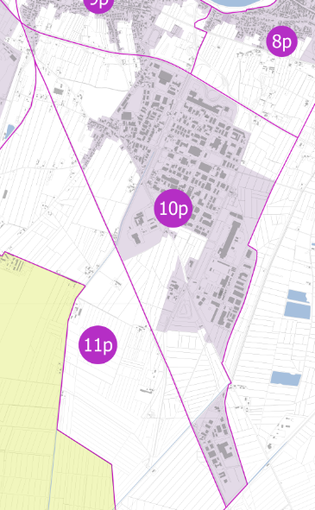
Attività di informazione partecipazione ai sensi del titolo II capo V della L.R. 65/2014
AVVISO Pubblico finalizzato alla formazione del Piano Operativo Comunale – art. 95 LR 65/2014
UTOE 10P. Ospedaletto-Montacchiello: IL PERIMETRO DEL TERRITORIO URBANIZZATO
IL DOCUMENTO GUIDA: LA DISCIPLINA DELL’UTOE

Slide 24
Attività di informazione partecipazione ai sensi del titolo II capo V della L.R. 65/2014
AVVISO Pubblico finalizzato alla formazione del Piano Operativo Comunale – art. 95 LR 65/2014
GLI OBIETTIVI DELL’UTOE 10P.
GLI INTERVENTI VALUTATI CONFORMI DALLA CONFERENZA DI COPIANIFICAZIONE
Obiettivi di qualità, strategie, azioni riferite al sistema insediativo all’interno del TU. | Obiettivi di qualità, strategie, azioni riferite al Territorio Rurale.
individuare, a margine delle proprietà regionali, spazi a supporto della Protezione Civile quali aree di attesa della popolazione e di ammassamento soccorritori; recupero di edifici non utilizzati da riconvertire per funzioni compatibili e utilizzo di lotti liberi per il completamento dell’area produttiva di Ospedaletto in un’ottica di innalzamento della qualità urbanistica ed edilizia, prevedendo la contestuale qualificazione del verde e dei servizi; mettere in sicurezza l’immissione stradale all’area di Montacchiello dalla Via Emilia, prevedendo una eventuale rotatoria; completamento delle previsioni del comparto produttivo Pisa-Cascina in località Ospedaletto del vigente Regolamento Urbanistico; recepimento della previsione di collegamento ferroviario della linea Collesalvetti-Vada con la linea Firenze-Pisa sulla base di quanto indicato dal PRIIM regionale. | sostenere e valorizzare il ruolo paesaggistico ed economico dell’attività agricola anche nelle sue forme multifunzionali, consentendo il pieno sviluppo della programmazione aziendale, anche attraverso idonee discipline urbanistico-edilizie del Piano Operativo con particolare riferimento alle aree comprese tra la Via Emilia ed il ramo ferroviario Pisa- Collesalvetti-Vada; individuare ambiti del territorio rurale a maggior contatto con gli insediamenti produttivi esistenti da valorizzare come ambiti di compensazione ambientale e di connessione funzionale, nell’ambito del progetto di riordino e riconfigurazione dell’intero insediamento produttivo di Ospedaletto; promuovere un progetto complessivo di recupero con possibilità di rifunzionalizzazione del comparto afferente il termovalorizzatore.
STP.1a Completare l’area produttiva di Ospedaletto anche con l’integrazione di funzioni di supporto, quali quella logistica, alle funzioni produttive e di servizio dell’area, tenuto conto del Protocollo di Intesa sottoscritto da Regione Toscana, Comune di Pisa ed altri soggetti.
STP.2 Revisione della previsione del Piano Particolareggiato per l’ampliamento dell’area produttiva Pisa-Cascina valutando le possibili alternative alla localizzazione delle previsioni in altra area, al fine di consolidare il sistema produttivo esistente. Fermo restando la possibilità di ampliamento del sistema produttivo esistente, nell’area compresa tra via Bellatalla e Via delle Vacche sono ammessi interventi finalizzati a consentire connessioni infrastrutturali, funzionali e ambientali tra l’area di Ospedaletto e l’adiacente area di sviluppo di Cascina.
IL DOCUMENTO GUIDA: LA DISCIPLINA DELL’UTOE

Slide 25
Attività di informazione partecipazione ai sensi del titolo II capo V della L.R. 65/2014
AVVISO Pubblico finalizzato alla formazione del Piano Operativo Comunale – art. 95 LR 65/2014
IL DIMENSIONAMENTO DELL’UTOE 10P.
Categorie funzionali | Dimensionamento Previsioni interne al perimetro del territorio urbanizzato |  |  | Dimensionamento Previsioni esterne al perimetro del territorio urbanizzato
 | Nuova edificazione | Riuso | Totale | nuova edificazione subordinata a conferenza art. 25 LR 65/2014 | nuova edificazione non subordinata a conferenza art. 25 LR 65/2014 | Riuso
Residenziale | 5.000 MQ SUL | 3.000 MQ SUL | 8.000 MQ SUL
Industriale/artigianale |  |  |  | 58.000 MQ SUL
Commerciale al dettaglio | 10.000 MQ SUL |  | 10.000 MQ SUL
Turistico - ricettiva | 3.000 MQ SUL |  | 3.000 MQ SUL
Direzionale e di servizio | 7.000 MQ SUL |  | 7.000 MQ SUL
Commerciale all’ingrosso e depositi | 10.000 MQ SUL |  | 10.000 MQ SUL
TOTALE | 35.000 MQ SUL | 3.000 MQ SUL | 38.000 MQ SUL | 58.000 MQ SUL
IL DOCUMENTO GUIDA: LA DISCIPLINA DELL’UTOE

Slide 26
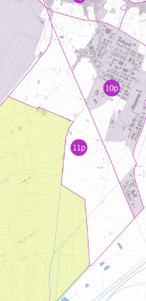
Attività di informazione partecipazione ai sensi del titolo II capo V della L.R. 65/2014
AVVISO Pubblico finalizzato alla formazione del Piano Operativo Comunale – art. 95 LR 65/2014
UTOE 11P. Aree agricole pre - Parco: LA DISCIPLINA COMPLESSIVA DELL’UTOE
Obiettivi di qualità, strategie, azioni riferite al sistema insediativo all’interno del TU. | Obiettivi di qualità, strategie, azioni riferite al Territorio Rurale.
 | sostenere e valorizzare il ruolo paesaggistico ed economico dell’attività agricola anche nelle sue forme multifunzionali, consentendo il pieno sviluppo della programmazione aziendale, anche attraverso idonee discipline urbanistico-edilizie del Piano Operativo; promuovere la valenza ecologica, naturalistica e di alto valore faunistico dell’area attraverso opportune tutele e idonee discipline urbanistico-edilizie del Piano Operativo; recupero del patrimonio edilizio esistente elevandone il livello di qualità e accessibilità, eliminando le forme di degrado eventualmente presenti e consentendo la piena efficienza di servizi attraverso interventi da individuare nel successivo Piano Operativo.
IL DOCUMENTO GUIDA: LA DISCIPLINA DELL’UTOE
Il dimensionamento di tale UTOE è nullo rispetto a tutte le funzioni dunque si opera esclusivamente attraverso il recupero del patrimonio edilizio esistente.

